Slide 1
Wahadło Foucaulta
Nazwa pochodzi od nazwiska wynalazcy francuskiego fizyka Jeana Bernarda Leona Foucaulta, który zademonstrował je w Paryskim Obserwatorium Astronomicznym w 1851 roku.
Urządzenie w prosty sposób pokazuje, że Ziemia obraca się wokół własnej osi.
Gdańskie wahadło zamontowano w 2005 roku na jednym z dwóch dziedzińców znajdujących się w Gmachu Głównym PG: - Dziedziniec Północny im. Gabriela Fahrenheita - Dziedziniec Południowy im. Jana Heweliusza

Slide 2
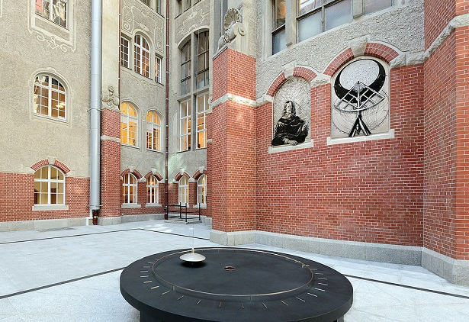
Odpowiedz na pytanie, dodaj zdjęcie
Na którym Dziedzińcu znajduje się Wahadło Foucaulta?
Tutaj wstaw swoje zdjęcie
Fot. Krzysztof Krzempek

